Slide 1
Дифференциация звуков [Ч]- [Щ].
Подготовила презентацию
учитель-логопед БОУ «СОШ№160» микрорайон Береговой г.Омска.

Slide 2
«Цепочка дружбы»
Встанем в круг! Настроимся на работу!
Потрите ладони, почувствуйте тепло!
Представьте, что между ладонями маленький шарик, покатаем его!
А теперь поделимся теплом друг с другом: протяните ладони соседям!
У нас получилась «цепочка дружбы»! Улыбнёмся, пожелаем друг другу удачи!

Slide 3
Аутотренинг
Кто хочет разговаривать
Тот должен выговаривать,
Всё правильно и внятно,
Чтоб было всем понятно.

Slide 4
Мы будем разговаривать
И будем выговаривать
Всё правильно и внятно
Чтоб было всем понятно

Slide 5
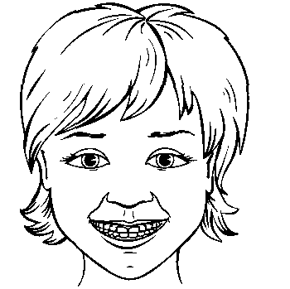
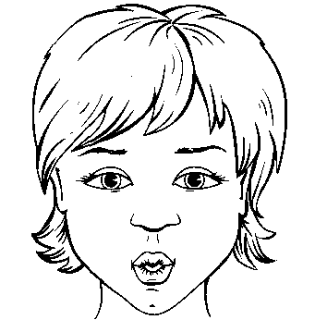
Артикуляционная гимнастика
Улыбочка Трубочка

Slide 6
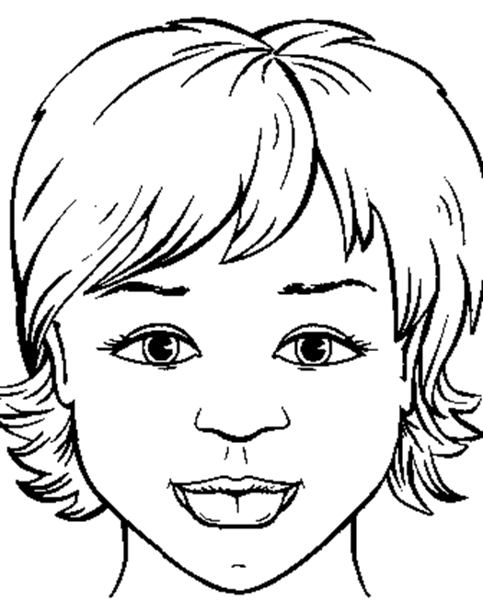
Лопатка

Slide 7
Непослушный язычок

Slide 8
Катушка

Slide 9
Чашечка

Slide 10
Маляр

Slide 11
Почистим зубы

Slide 12
Фокусник

Slide 13
Телеграмма
Приглашаю вас в сказощный лес, где вы услышите журщание рущейков, птищий чебет. Лесовищок.

Slide 14
Цель урока
Закрепить артикуляцию и характеристику звуков [Щ ]-[ Ч].
Различать звуки [Щ]-[Ч] на слух и в произношении.
Различать буквы Щ- Ч на письме.

Slide 15
Характеристика звука Ч

Slide 16
Релаксационное упражнение
Солнышко пригрело и проснулись от зимней спячки его обитатели.
Представьте, что сейчас лето, протяните руки к солнышку и подставьте лицо.
Вам тепло, приятно (расслабление)...
Солнышко спряталось за тучку, и стало прохладно.
Сожмитесь в комочек, покажите, как вам холодно (напряжение).

Slide 17
Характеристика звука Щ

Slide 18
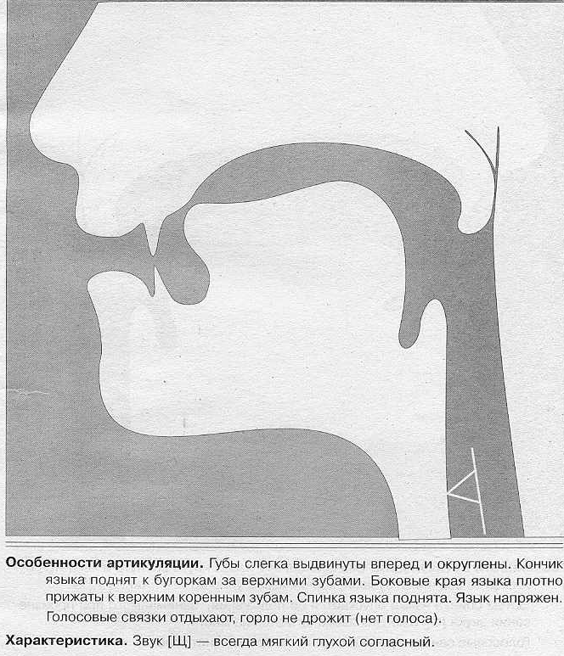

Slide 19
Чем они отличаются?
Воздушная струя у звука Ч- короткая.
У звука Щ- воздушная струя длинная, язык напряжён..

Slide 20
Чем похожи эти звуки?
Звуки Щ - Ч
согласные
глухие
всегда мягкие.

Slide 21
ЛЕСОВИЧОК

Slide 22
Звуки мы слышим и произносим.
Буквы видим, пишем и читаем.

Slide 23
ч
щ

Slide 24
Связь, звука с буквой
ч

Slide 25
щ

Slide 26
Ч ч Щ щ

Slide 27
Прочитай
Ча чо чу чи ач оч уч ыч
яч ёч юч ич ача ачо уча ячи ачк
Ща щу щи ящ щё ще ущ ыщ ящ ощ ющ ищ.

Slide 28
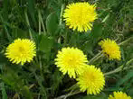
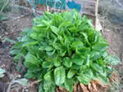
Развитие фонематического слуха
Черника
Одуванчик
Щавель

Slide 29
ЗАПОМНИ:
Ча-ща - пишем с буквой А
Чу-щу – пишем с буквой У

Slide 30
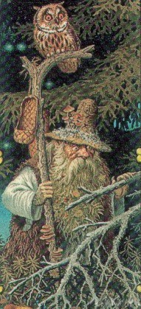
Ащор -
Кщле -
Голще -
Чарг -
Жич -

Slide 31
роща
клещ
щегол
грач
чиж

Slide 32
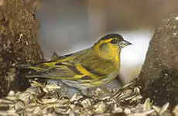
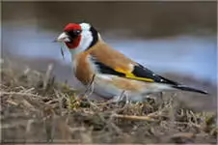
грач
чиж
щегол

Slide 33
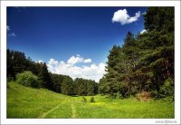
Дом со всех сторон открыт, он резною крышей крыт.Заходи в зелёный дом. Чудеса увидишь в нём.

Slide 34
Красивые пти..ки
Пев..ие ..еглы
Семена ..ертополоха
Стаи ко..уют

Slide 35
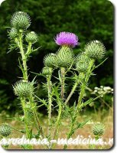
Красивые птички
Певчие щеглы
Семена чертополоха
Стаи кочуют

Slide 36
Динамическая пауза.
Тучи дальше, дальше, дальше,
Небо чище, чище, чище,
Солнце ярче, ярче, ярче,
В чаще громче щебет птичий.

Slide 37
.ижичиылгещ,иктёчеч,ижиртстучебещещорВ

Slide 38
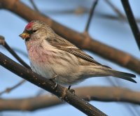
В роще щебечут стрижи, чечётки,
щеглы и чижи.

Slide 39
Щеглы
В парке поселились маленькие красивые птички. Они красиво пели и их назвали певчими. Это были щеглы. Питались они семенами деревьев и семенами чертополоха.
Но с наступлением осени, щеглы собираются в большие стаи и кочуют по тёплым местам.

Slide 40
Итог занятия
Ребята, какую мы ставили цель?
Чем отличаются по артикуляции [ч]-[щ]?
Чем отличаются характеристики этих звуков?

Slide 41
Рефлексия
Слабо - сидите за партой;
Хорошо – встаньте;
Отлично – встаньте, руки вверх.

